Slide 1
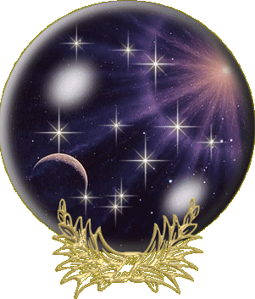

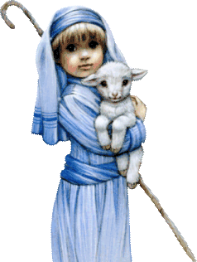
23 dicembre
2012
Quarta Domenica

Slide 2
Luce che sorgi
nella notte

Slide 3
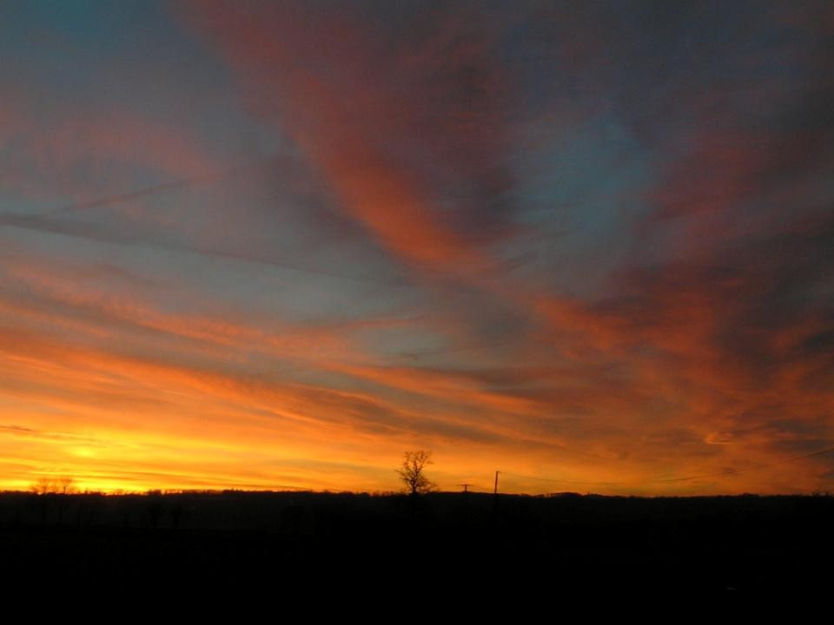
Luce che sorgi nella notte, cantiamo a te, o Signore!

Slide 4
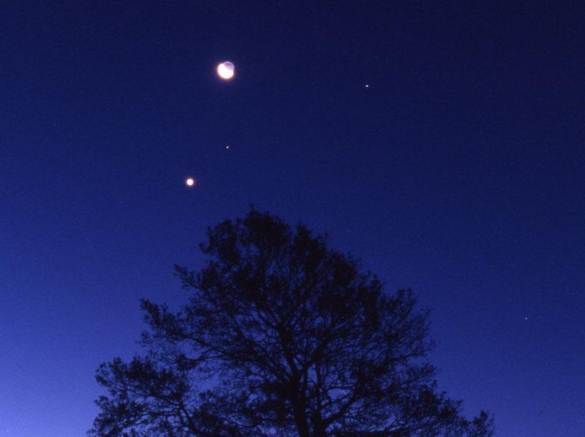
Stella che splendi nel mattino di un nuovo giorno

Slide 5
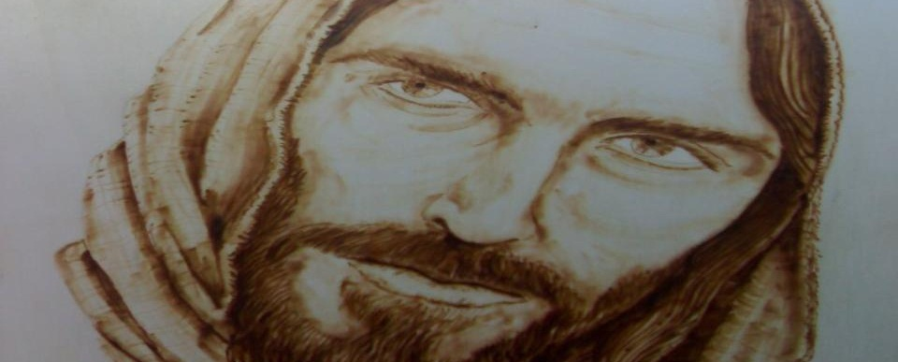
cantiamo a te,
Cristo Gesù, cantiamo a te,
o Signore!

Slide 6
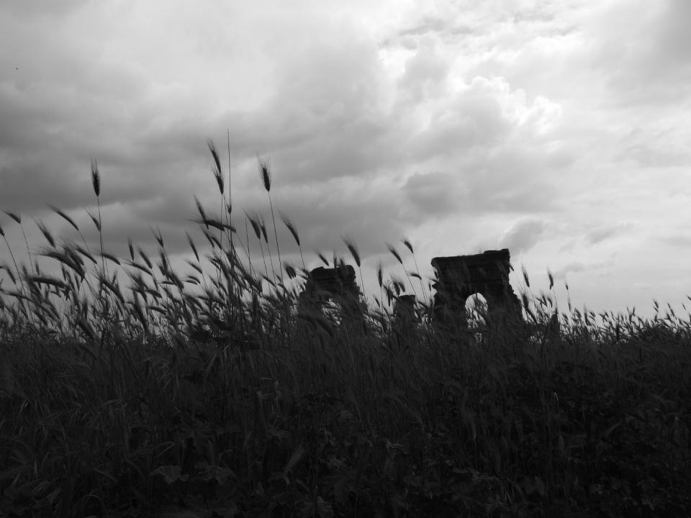
Mentre il silenzio avvolge la terra
tu vieni in mezzo a noi,
Parola del Padre

Slide 7
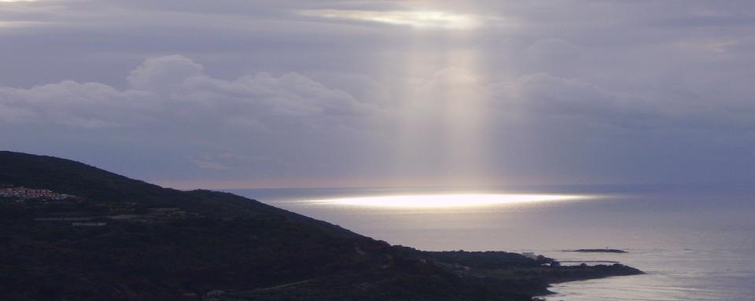
riveli ai nostri cuori
l'amore di Dio.
A te la lode, a te la gloria,
nostro Salvatore!

Slide 8
Luce che sorgi nella notte, cantiamo a te, o Signore!

Slide 9
Stella che splendi nel mattino di un nuovo giorno

Slide 10
cantiamo a te,
Cristo Gesù, cantiamo a te,
o Signore!

Slide 11
Nel nome del Padre, e del Figlio
e dello Spirito Santo.
Amen.
La grazia del Signore nostro Gesù Cristo, l’amore di Dio Padre
e la comunione dello Spirito Santo
siano con tutti voi.
E con il tuo spirito.

Slide 12
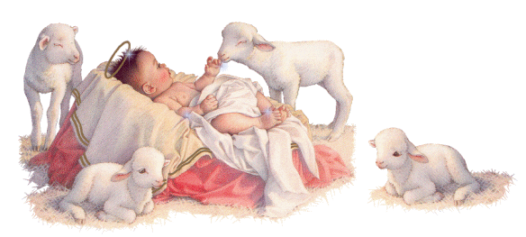
Benedizione
delle statue di
Gesù Bambino

Slide 13
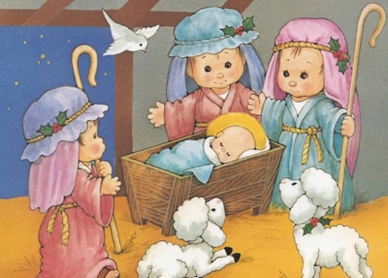
O Dio, Padre santo,
che hai tanto amato gli uomini da inviare il tuo Figlio unigenito, nato da te prima di tutti i secoli, degnati di benedire queste statue di Gesù Bambino,
che faranno la gioia
delle famiglie cristiane.

Slide 14
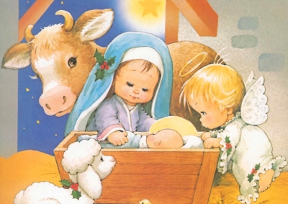
Queste immagini del mistero dell’Incarnazione
sostengano la fede dei genitori
e degli adulti, ravvivino la speranza
dei fanciulli, aumentino in tutti la carità.

Slide 15
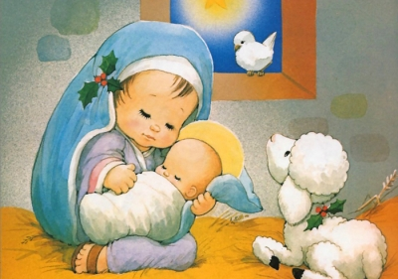
Per Gesù, tuo Figlio amatissimo,
che ci ha salvato con la sua morte
e la sua risurrezione, e che incessantemente intercede per noi
presso di te,
che vivi e regni nei secoli dei secoli. Amen.

Slide 16
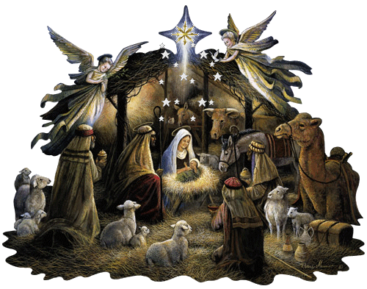

Slide 17
O Dio, che hai scelto l'umile figlia di Israele per farne la tua dimora, dona alla Chiesa una totale adesione al tuo volere, perché, imitando l'obbedienza del Verbo, venuto nel mondo per servire, esulti con Maria per la tua salvezza e si offra a te in perenne cantico di lode.

Slide 18
Per il nostro Signore Gesù Cristo, tuo Figlio, che è Dio, e vive e regna con te, nell'unità dello Spirito Santo, per tutti i secoli dei secoli.
Amen.

Slide 19
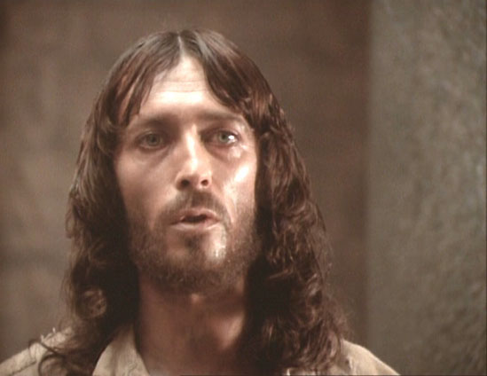
Liturgia
della
PAROLA

Slide 20
Dal libro del profeta Michèa
«E tu, Betlemme di Èfrata, così piccola per essere fra i villaggi di Giuda, da te uscirà per me colui che deve essere il dominatore in Israele; le sue origini sono dall’antichità, dai giorni più remoti. Perciò Dio li metterà in potere altrui, fino a quando partorirà colei che deve partorire;

Slide 21
e il resto dei tuoi fratelli ritornerà ai figli d’Israele. Egli si leverà e pascerà con la forza del Signore, con la maestà del nome del Signore, suo Dio. Abiteranno sicuri, perché egli allora sarà grande fino agli estremi confini della terra. Egli stesso sarà la pace!».
Parola di Dio.
Rendiamo grazie a Dio.

Slide 22
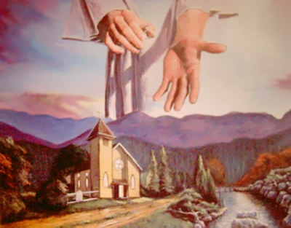
Salmo responsoriale
Signore, fa’ splendere il tuo volto * e noi saremo salvi.
Tu, pastore d’Israele, ascolta, seduto sui cherubini, risplendi. Risveglia la tua potenza e vieni a salvarci.

Slide 23
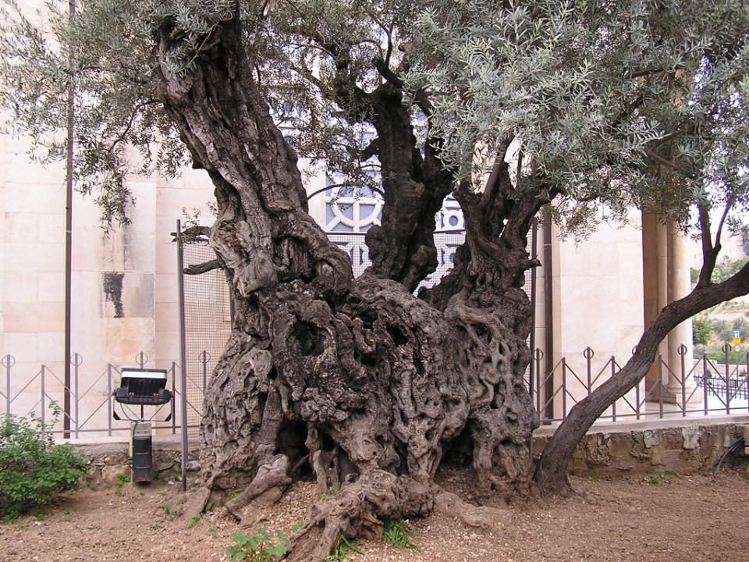
Dio degli eserciti, ritorna! Guarda dal cielo e vedi e visita questa vigna, proteggi quello che la tua destra ha piantato, il figlio dell’uomo che per te hai reso forte.
Signore, fa’ splendere il tuo volto * e noi saremo salvi.

Slide 24
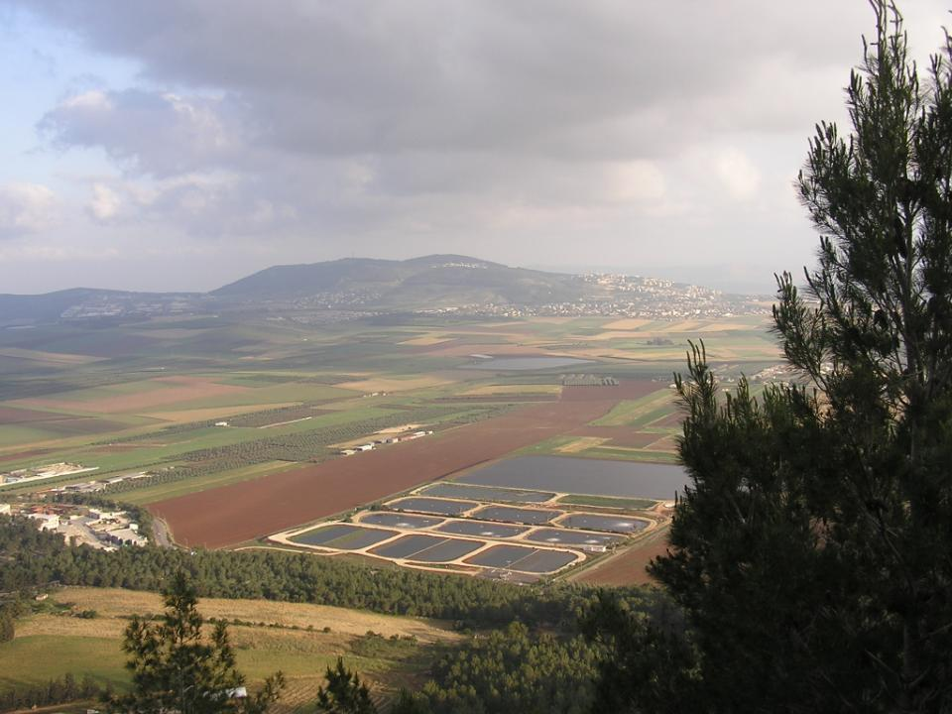
Sia la tua mano sull’uomo della tua destra, sul figlio dell’uomo che per te hai reso forte. Da te mai più ci allontaneremo, facci rivivere e noi invocheremo il tuo nome.
Signore, fa’ splendere il tuo volto * e noi saremo salvi.

Slide 25
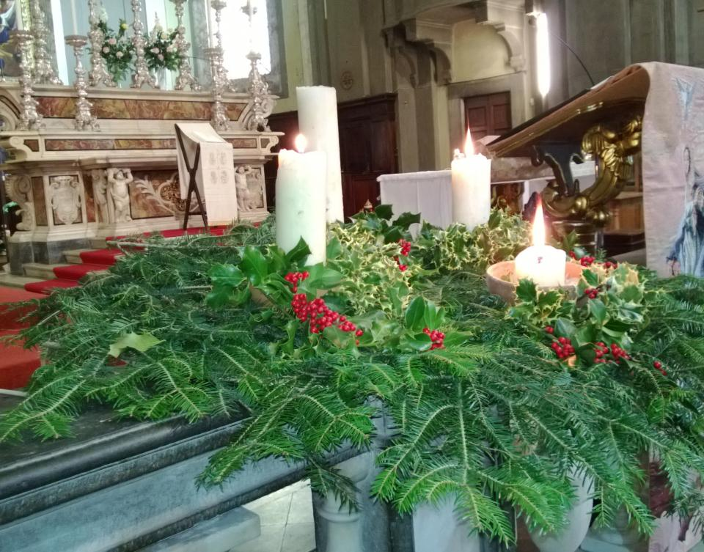

Corona
dell'Avvento

Slide 26
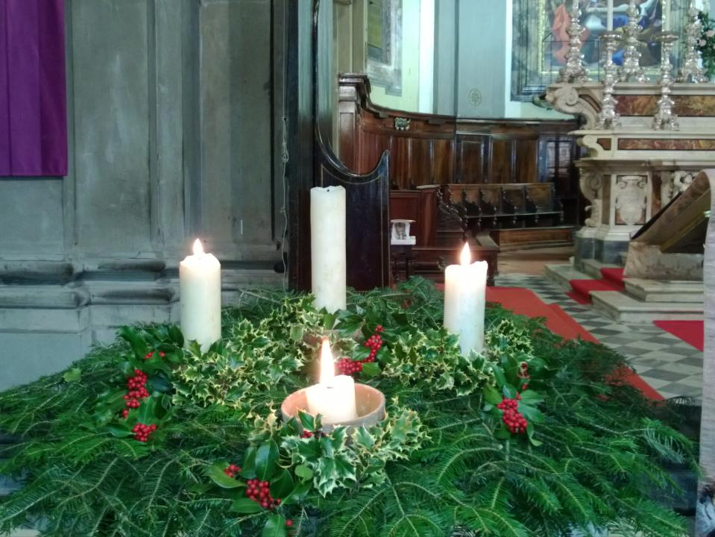
  Si accende una luce all’uomo quaggiù, presto verrà tra noi Gesù.

Slide 27
    Vegliate;
    lo sposo non tarderà;
    se siete pronti
    vi aprirà.

Slide 28
Lieti cantate:
gloria al Signor! Nascerà il Redentor!

Slide 29
Si accende una luce
all’uomo quaggiù,
presto verrà tra noi Gesù.

Slide 30
Il coro celeste «Pace – dirà –
a voi di buona volontà».

Slide 31
Lieti cantate:
gloria al Signor! Nascerà il Redentor!

Slide 32
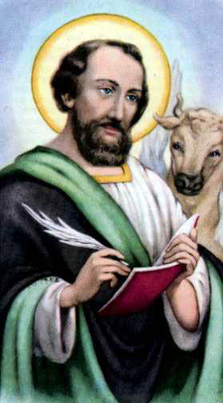
Il Signore sia con voi.
E con il tuo spirito.
Dal Vangelo
secondo Luca.
Gloria a te, o Signore.

Slide 33
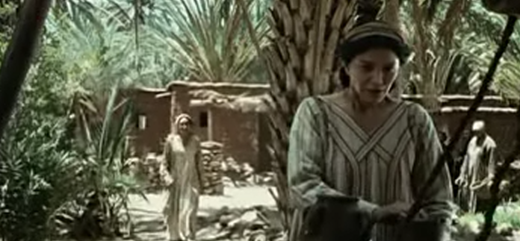
In quei giorni Maria si alzò e andò in fretta verso la regione montuosa, in una città di Giuda. Entrata nella casa di Zaccarìa, salutò Elisabetta.

Slide 34
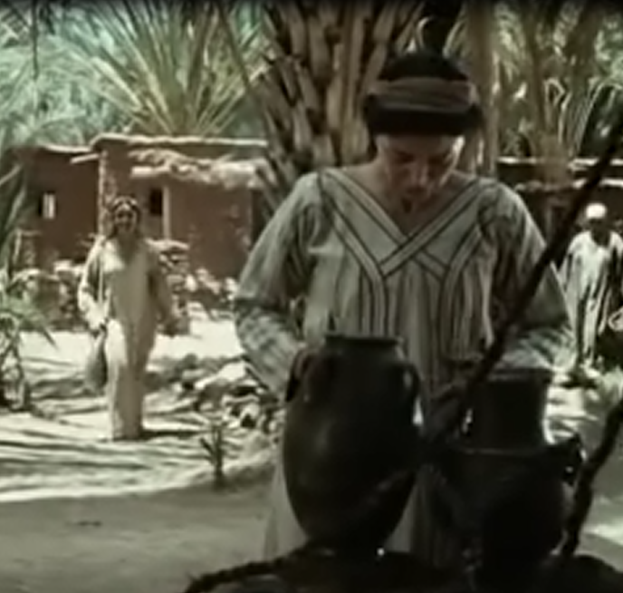
Appena Elisabetta ebbe udito il saluto di Maria, il bambino sussultò nel suo grembo.

Slide 35
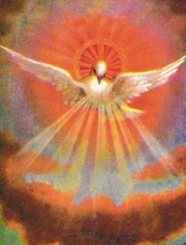
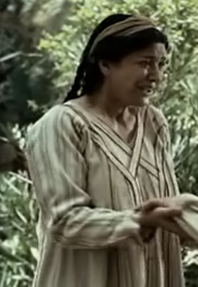
Elisabetta fu colmata di Spirito Santo ed esclamò a gran voce:

Slide 36
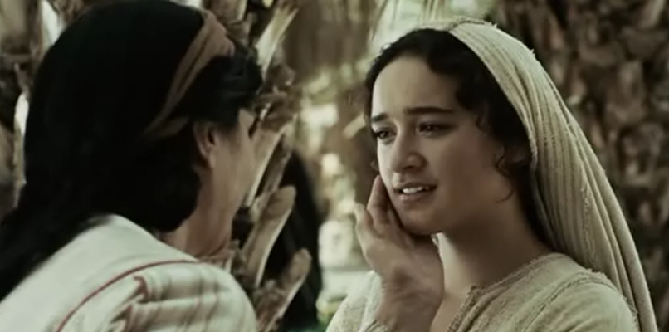
«Benedetta tu fra le donne e benedetto il frutto del tuo grembo! A che cosa devo che la madre del mio Signore venga da me?

Slide 37
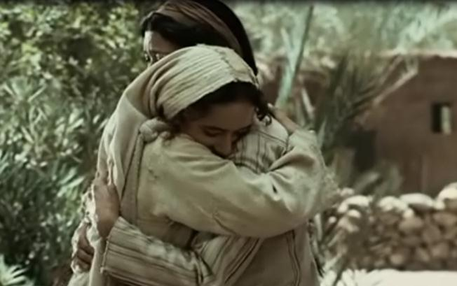
Ecco, appena il tuo saluto è giunto ai miei orecchi, il bambino ha sussultato di gioia nel mio grembo. E beata colei che ha creduto nell’adempimento di ciò che il Signore le ha detto».

Slide 38
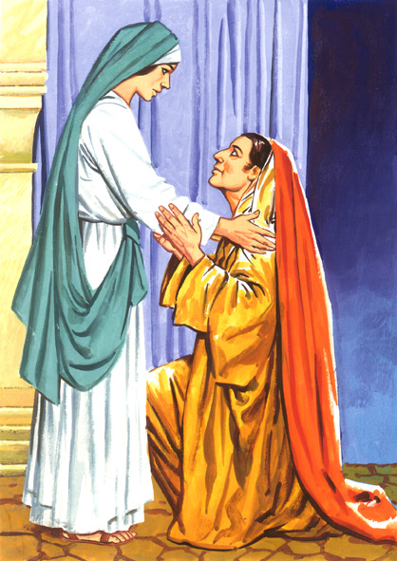
Parola
del
Signore.
Lode a te, o Cristo.

Slide 40
Credo in un solo Dio,
Padre onnipotente,
creatore del cielo e della terra,
di tutte le cose visibili e invisibili.

Slide 41
Credo in un solo Signore, Gesù Cristo, unigenito Figlio di Dio,
nato dal Padre prima di tutti i secoli:
Dio da Dio, Luce da Luce,
Dio vero da Dio vero,
generato, non creato,
della stessa sostanza del Padre;
per mezzo di lui
tutte le cose sono state create.

Slide 42
Per noi uomini
e per la nostra salvezza discese dal cielo, e per opera dello Spirito santo
si è incarnato
nel seno della vergine Maria
e si è fatto uomo.
Fu crocifisso per noi sotto Ponzio Pilato, morì e fu sepolto.
Il terzo giorno è risuscitato,
secondo le Scritture, è salito al cielo, siede alla destra del Padre.

Slide 43
E di nuovo verrà, nella gloria,
per giudicare i vivi e i morti,
e il suo regno non avrà fine.

Slide 44
Credo nello Spirito Santo,
che è Signore e dà la vita,
e procede dal Padre e dal Figlio.
Con il Padre e il Figlio è adorato
e glorificato,
e ha parlato per mezzo dei profeti.

Slide 45
Credo la Chiesa,
una santa cattolica e apostolica.
Professo un solo battesimo
per il perdono dei peccati.
Aspetto la risurrezione dei morti
e la vita del mondo che verrà.
Amen.

Slide 46
IL DISEGNO

Slide 47
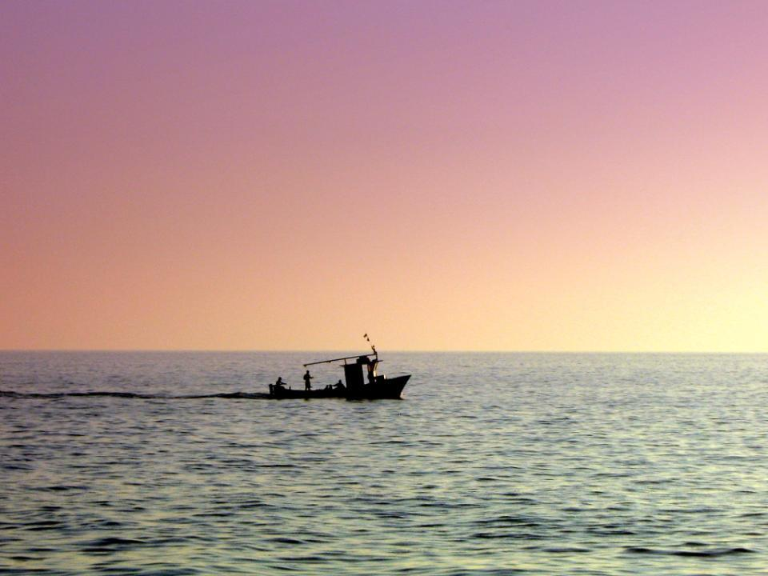
Nel mare
del silenzio
una voce si alzò

Slide 48
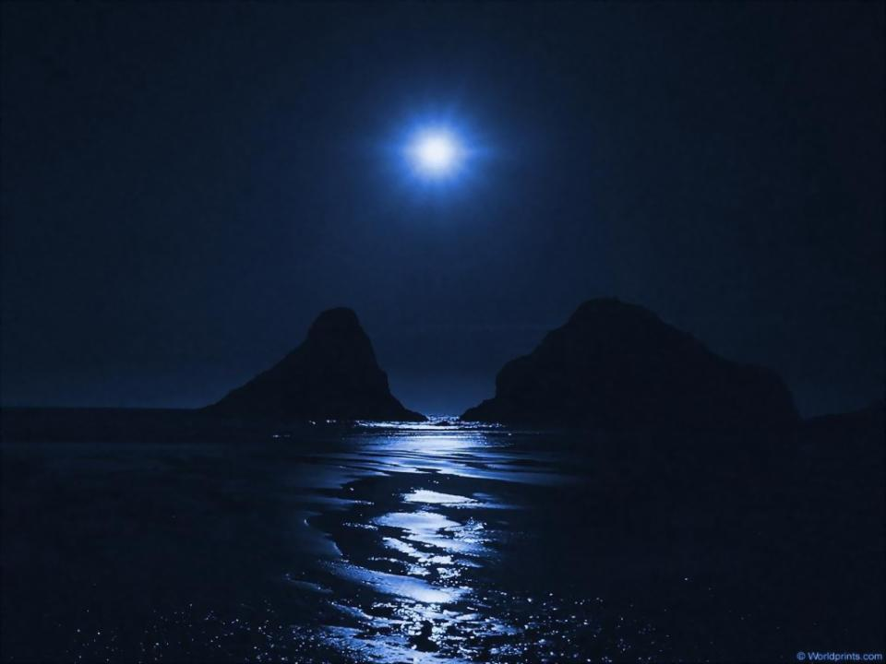
Da una notte senza confini
una luce brillò,
dove non c'era niente
quel giorno

Slide 49
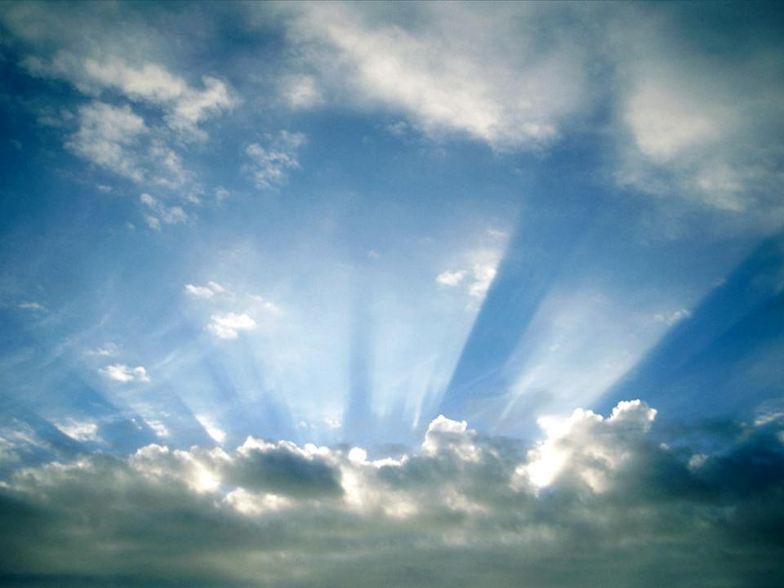
Avevi scritto già
il mio nome lassù nel cielo.
Avevi scritto già
la mia vita insieme a te.
Avevi scritto già di me.

Slide 50
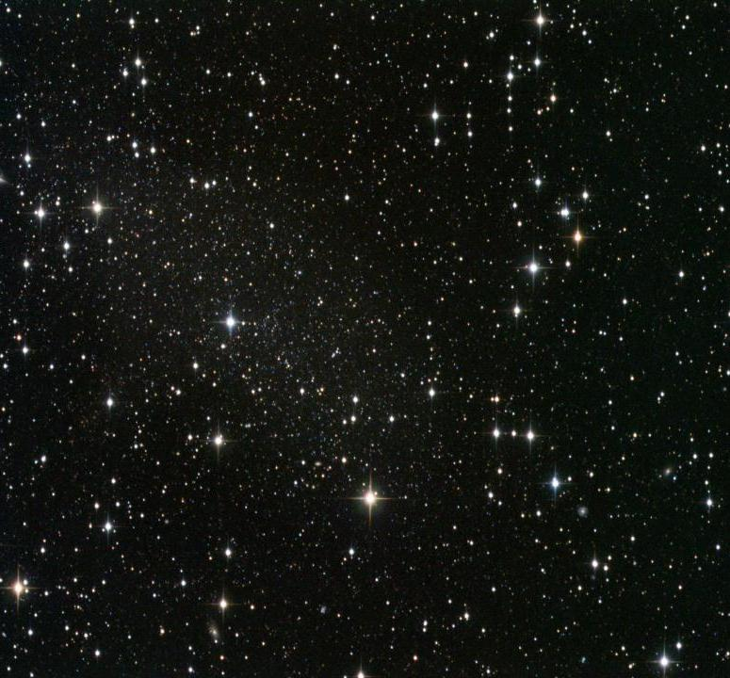
E quando la tua mente
fece splendere le stelle

Slide 51
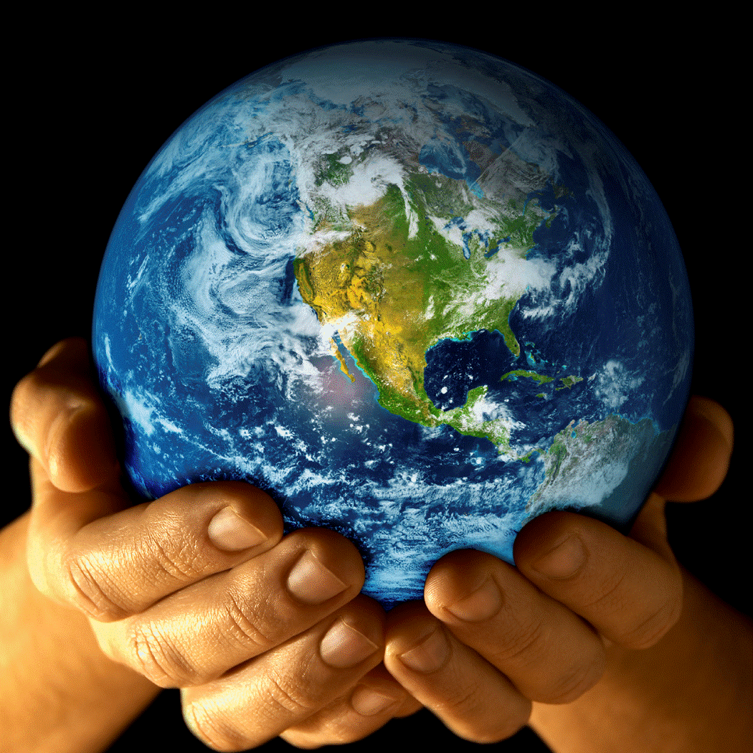
e quando le tue mani modellarono la terra,
dove non c'era niente
quel giorno

Slide 52
Avevi scritto già
il mio nome lassù nel cielo.
Avevi scritto già
la mia vita insieme a te.
Avevi scritto già di me.

Slide 53
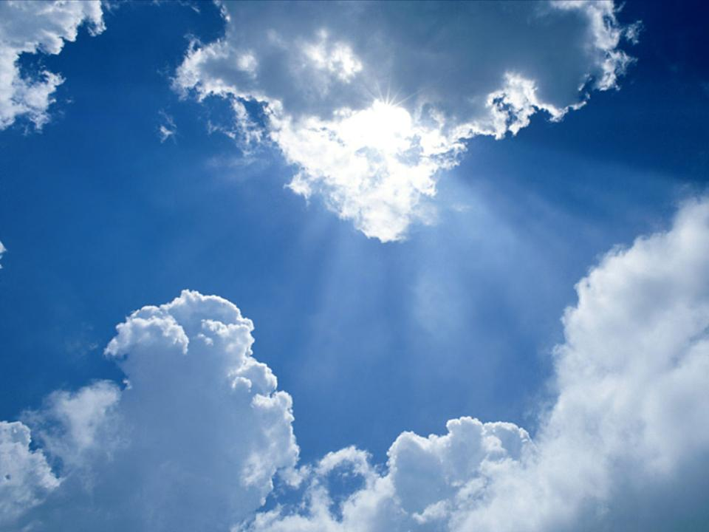
E quando hai calcolato
la profondità del cielo

Slide 54
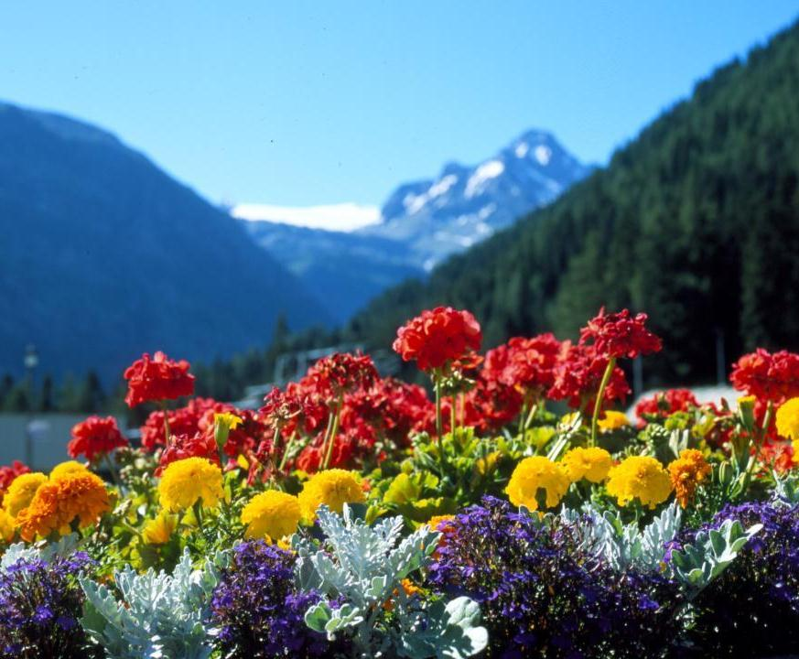
e quando hai colorato
ogni fiore della terra,
dove non c'era niente
quel giorno

Slide 55
Avevi scritto già
il mio nome lassù nel cielo.
Avevi scritto già
la mia vita insieme a te.
Avevi scritto già di me.

Slide 56
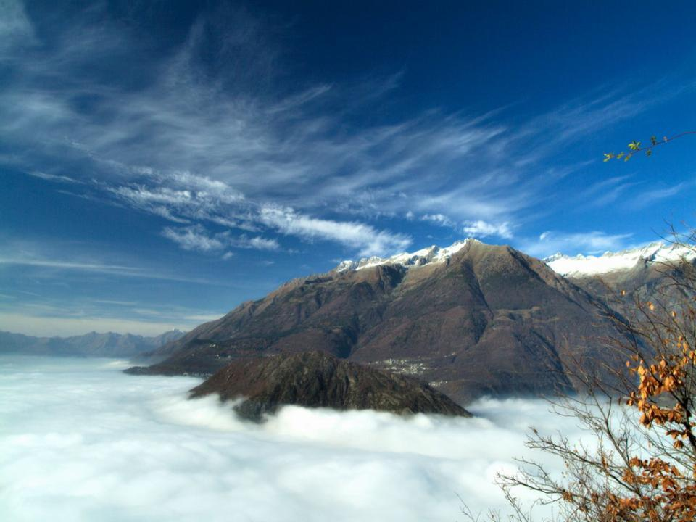
E quando hai disegnato
le nubi e le montagne

Slide 57
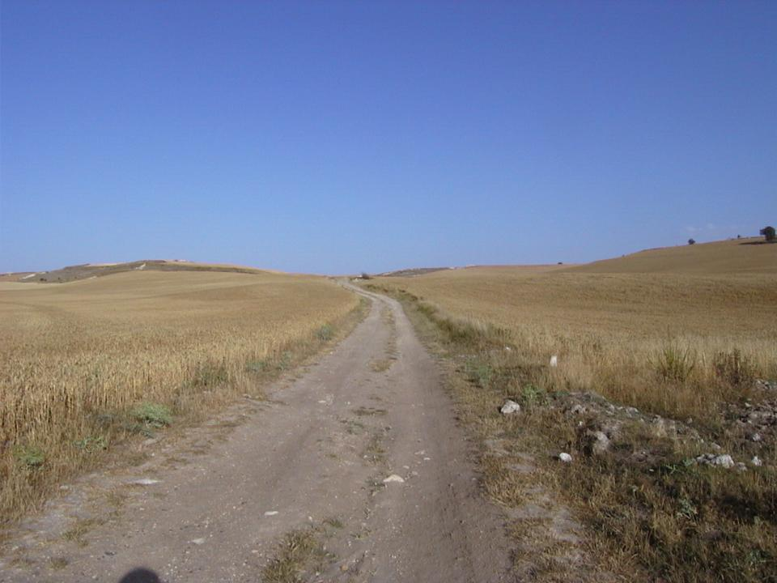
e quando hai disegnato
il cammino di ogni uomo,
l'avevi fatto anche per me

Slide 58
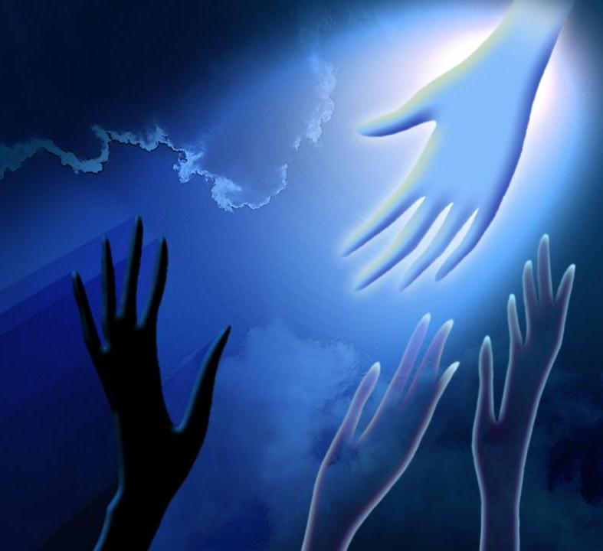
Se ieri non sapevo
oggi ho incontrato te

Slide 59
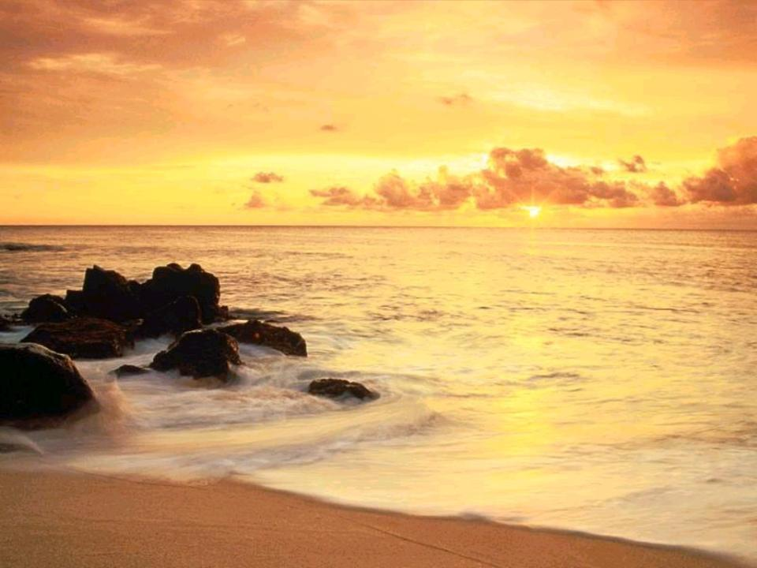
e la mia libertà
è il tuo disegno
su di me

Slide 60
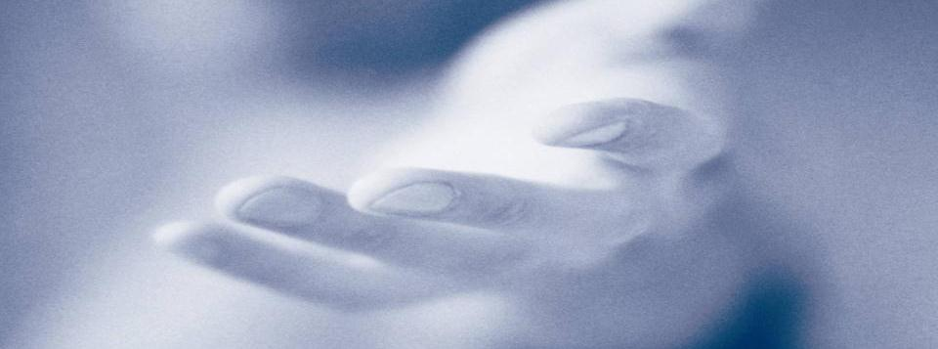
Non cercherò più niente
perché tu mi salverai

Slide 62
Il Signore sia con voi.
E con il tuo spirito.
In alto i nostri cuori.
Sono rivolti al Signore.
Rendiamo grazie al Signore nostro Dio.
È cosa buona e giusta.

Slide 64
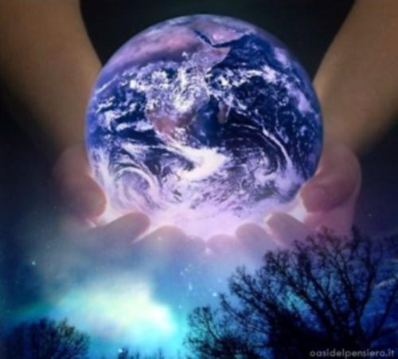
Santo Santo Santo
il Signore
Dio dell’universo
I cieli e la terra
sono pieni
della tua gloria

Slide 65
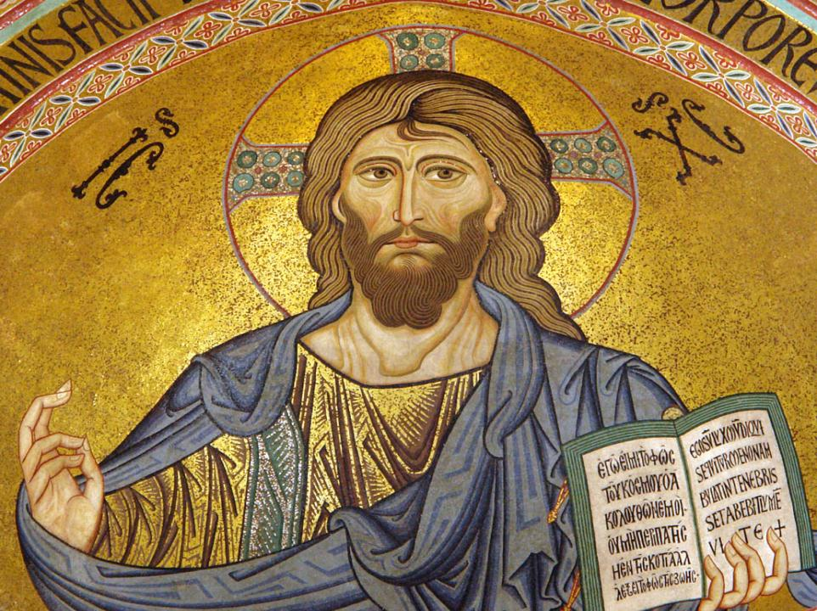
Osanna Osanna Osanna
Osanna nell’alto dei cieli
Benedetto colui che viene nel nome del Signore.

Slide 66
Osanna Osanna Osanna
Osanna nell’alto dei cieli
Osanna Osanna Osanna
cantiamo te Signore.

Slide 67
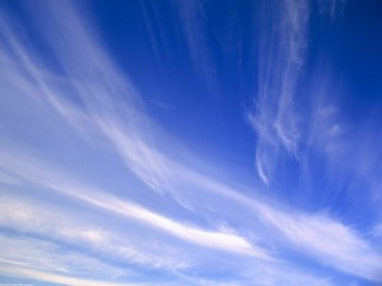
Osanna Osanna Osanna
Osanna nell’alto dei cieli
Osanna Osanna Osanna
nell’alto dei cieli

Slide 69
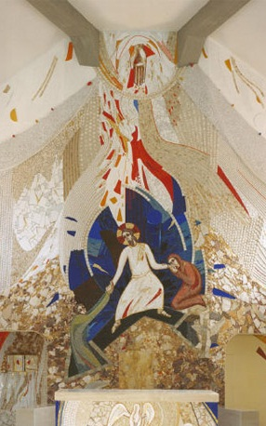
Mistero della fede.
Annunziamo la tua morte, Signore,
proclamiamo la tua risurrezione,
nell'attesa della tua venuta.

Slide 71
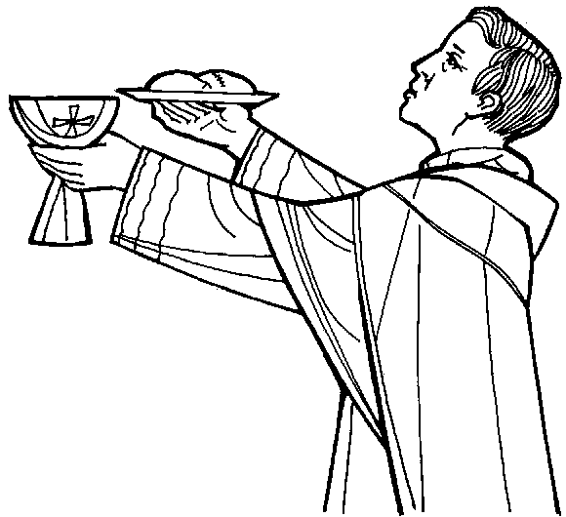
Per Cristo,
con Cristo
e in Cristo,
a te, Dio Padre onnipotente,
nell'unità dello Spirito Santo,
ogni onore e gloria
per tutti i secoli dei secoli.
Amen.

Slide 73
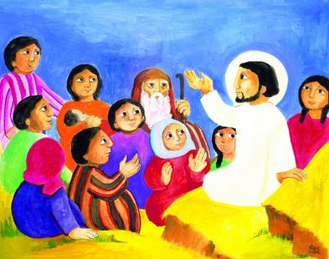
Padre nostro, che sei nei cieli,
sia santificato il tuo nome,
venga il tuo regno,
sia fatta la tua volontà,
come in cielo così in terra.
Dacci oggi il nostro pane quotidiano,
e rimetti a noi i nostri debiti
come noi li rimettiamo
ai nostri debitori,
e non ci indurre in tentazione,
ma liberaci dal male.

Slide 75
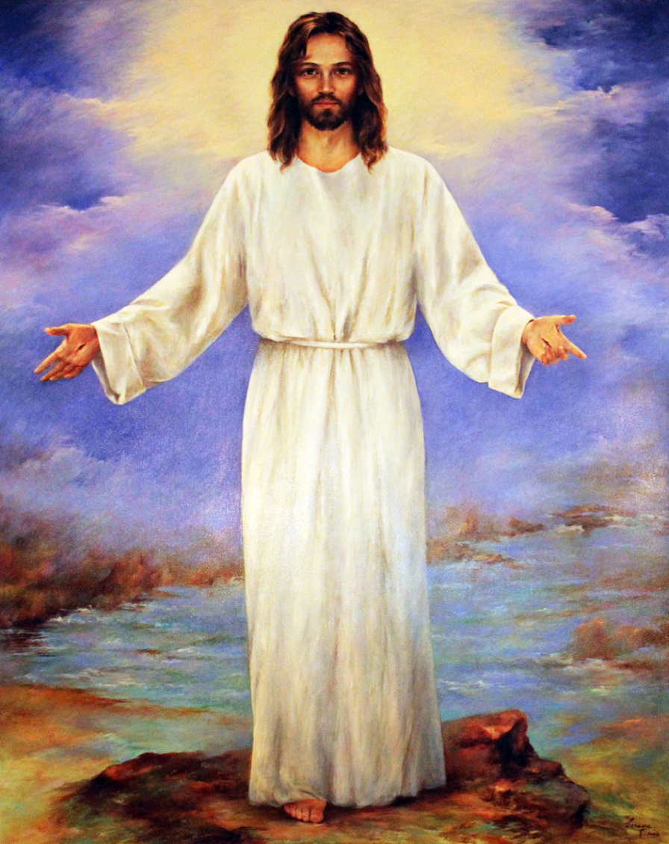
Tuo è il regno,
tua la potenza
e la gloria nei secoli.

Slide 77
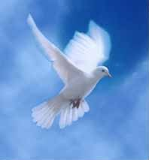
La
pace
viene
dall'alto

Slide 78

entra
nel
cuore,

Slide 79
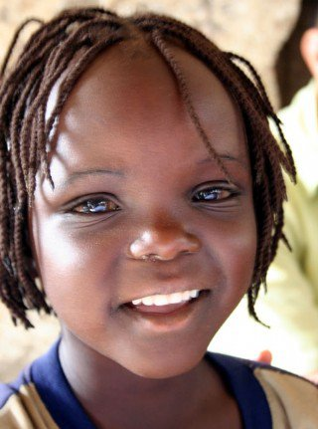
si
vede
sul
volto

Slide 80

Ora
ti
stringo
la mano

Slide 81
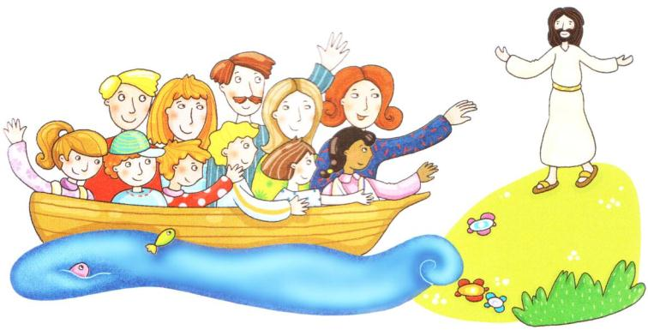
non sono più solo
non sei più lontano

Slide 82
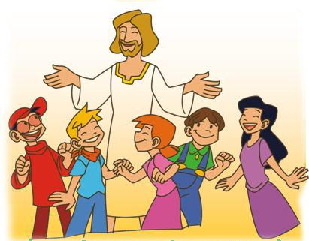
Questa amicizia
attorno al Signore

Slide 83
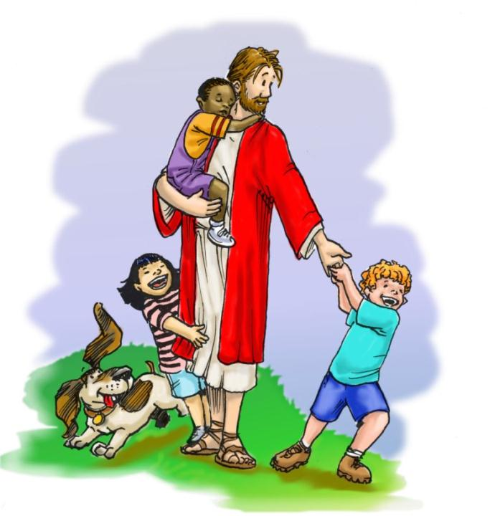
è troppo grande
non può finire.

Slide 84
La
pace
viene
dall'alto

Slide 85
entra
nel
cuore,

Slide 86

si vede sul volto

Slide 87
Ora
ti
stringo
la mano

Slide 88
non sono più solo
non sei più lontano

Slide 90

Agnello di Dio, che togli i peccati
del mondo, abbi pietà di noi.
Agnello di Dio, che togli i peccati
del mondo, abbi pietà di noi.
Agnello di Dio, che togli i peccati
del mondo, dona a noi la pace.

Slide 92
Beati gli invitati
alla Cena del Signore.
Ecco l’agnello di Dio,
che toglie i peccati del mondo.
O Signore, non son degno
di partecipare alla tua mensa:
ma di’ soltanto una parola
e io sarò salvato.

Slide 94


Vieni nasci ancora

Slide 95

Torni Signore,
torni nel cuore
col tuo silenzio denso di te.

Slide 96

E come i pastori un tempo
ora noi ti adoriamo,
e i nostri doni
sono ciò che siamo noi.

Slide 97

Eri la luce, venivi nel mondo
Venivi tra i tuoi e i tuoi però
Loro non ti hanno accolto

Slide 98

Ma noi ti invochiamo,
vieni
Ma noi ti
vogliamo
accanto

Slide 99

La nostra casa è tua
T’accoglieremo noi

Slide 100

E tu che ritorni, tu che rinasci
Dove c’è amore e carità, qui sei presente

Slide 101

Tu per davvero vieni
Tu per davvero nasci
Noi siamo uniti nel tuo nome e tu sei qui

Slide 102

Vieni nasci ancora dentro l’anima
Vieni nasci sempre, nasci in mezzo a noi

Slide 103

Per le strade luci, feste e musiche
Ma Betlemme è qui.

Slide 104
Vieni nasci ancora dentro l’anima
Vieni nasci sempre, nasci in mezzo a noi

Slide 105
Per le strade luci, feste e musiche
Ma Betlemme è qui.

Slide 106
Torni Signore,
torni nel cuore
col tuo silenzio denso di te.

Slide 107
E come i pastori un tempo
ora noi ti adoriamo,
e i nostri doni
sono ciò che siamo noi.

Slide 108
Eri la luce, venivi nel mondo
Venivi tra i tuoi e i tuoi però
Loro non ti hanno accolto

Slide 109
Ma noi ti invochiamo,
vieni
Ma noi ti
vogliamo
accanto

Slide 110
La nostra casa è tua
T’accoglieremo noi

Slide 111
E tu che ritorni, tu che rinasci
Dove c’è amore e carità, qui sei presente

Slide 112
Tu per davvero vieni
Tu per davvero nasci
Noi siamo uniti nel tuo nome e tu sei qui

Slide 113
Torni Signore,
torni nel cuore
col tuo silenzio denso di te.

Slide 114
E come i pastori un tempo
ora noi ti adoriamo,
e i nostri doni
sono ciò che siamo noi.

Slide 115
Eri la luce, venivi nel mondo
Venivi tra i tuoi e i tuoi però
Loro non ti hanno accolto

Slide 116
Ma noi ti invochiamo,
vieni
Ma noi ti
vogliamo
accanto

Slide 117
La nostra casa è tua
T’accoglieremo noi

Slide 118
E tu che ritorni, tu che rinasci
Dove c’è amore e carità, qui sei presente

Slide 119
Tu per davvero vieni
Tu per davvero nasci
Noi siamo uniti nel tuo nome e tu sei qui

Slide 120


Slide 121
O Dio, che ci hai dato il pegno della vita eterna, ascolta la nostra preghiera: quanto più si avvicina il gran giorno della nostra salvezza, tanto più cresca il nostro fervore, per celebrare degnamente il Natale del tuo Figlio. Egli vive e regna nei secoli dei secoli. Amen.

Slide 122

OGGI
ORE 16 in CATTEDRALE
Proseguimento verso
PIAZZA DEL GRANO

Slide 123
Il Signore sia con voi.
E con il tuo spirito.
Vi benedica Dio onnipotente
Padre e Figlio e Spirito Santo.
Amen.
Nel nome del Signore: andate in pace.
Rendiamo grazie a Dio.

Slide 124

Ciao a tutti
e
buona
domenica

Slide 125

Resta accanto a me

Slide 126

Ora vado sulla mia strada
con l’amore tuo
che mi guida.
Oh Signore,
ovunque io vada,
resta accanto a me

Slide 127

Io ti prego, stammi vicino
ogni passo del mio cammino

Slide 128

ogni notte,
ogni mattino resta accanto
a me.

Slide 129
Ora vado sulla mia strada
con l’amore tuo
che mi guida.
Oh Signore,
ovunque io vada,
resta accanto a me

Slide 130
Io ti prego, stammi vicino
ogni passo del mio cammino

Slide 131
ogni notte,
ogni mattino resta accanto
a me.

Slide 132
Ora vado sulla mia strada
con l’amore tuo
che mi guida.
Oh Signore,
ovunque io vada,
resta accanto a me

Slide 133
Io ti prego, stammi vicino
ogni passo del mio cammino

Slide 134
ogni notte,
ogni mattino resta accanto
a me.

